Slide 1


МИНИСТЕРСТВО НАУКИ И ВЫСШЕГО ОБРАЗОВАНИЯ РОССИЙСКОЙ ФЕДЕРАЦИИ
федеральное государственное автономное образовательное учреждение высшего образования Санкт-Петербургский государственный политехнический университет Петра Великого
ИНСТИТУТ СРЕДНЕГО ПРОФЕССИОНАЛЬНОГО ОБРАЗОВАНИЯ
УГНС 09.02.00 «Информатика и вычислительная техника»
Направление подготовки: 09.02.03 «Программирование в компьютерных системах»
Уровень подготовки: техник-программист
Форма обучения: заочная
Отделение информационные технологии
ДИПЛОМНЫЙ ПРОЕКТ
«Разработка мобильного приложения для новостного агрегатора
ООО «ГРИД ДИНАМИКС»
Студент гр. з42928/1 | Матвеенко Дмитрий Владимирович
Руководитель | Киселева Ирина Афанасьевна
Санкт-Петербург, 2021

Slide 2
ЦЕЛЬ ПРОЕКТИРОВАНИЯ
2/14
Разработать мобильное приложение под платформу iOS, которое будет полностью соответствовать требованиям заказчика, чтобы на примере данного проекта показывать возможности компании будущим партнерам.

Slide 3




Описание предприятия
3/14
ООО «ГРИД ДИНАМИКС» – оказывает услуги по разработке приложений, создает платформы данных и аналитики в реальном времени. Среди клиентов — Apple, Google, Microsoft, Tesla, Kohl’s, и др.

Slide 4
ЗАДАЧИ ПРОЕКТИРОВАНИЯ
4/14
изучить требования заказчика;
составить техническое задание;
спроектировать модель разработки;
построение диаграмм;
выбрать технологии, средства и инструменты разработки;
реализовать разработку;
провести тестирование разработки;
сформировать техническое описание разработки;
составить пояснительную записку.

Slide 5
ФУНКЦИИ СИСТЕМЫ
5/14
Мобильное приложение должно выполнять следующие функции:
просмотр главной страницы,
просмотр новостей,
сортировка новостей по категориям,
просмотр полного текста новости,
переход на сайт-источник,
добавление новости в избранное,
просмотр новостей из раздела избранное,
удаление новости из раздела избранное.

Slide 6



ОБЗОР СРЕДСТВ РАЗРАБОТКИ
6/14
Средством разработки мобильного приложения является интегрированная среда разработки Xcode, база данных Core Data и язык программирования Swift.

Slide 7
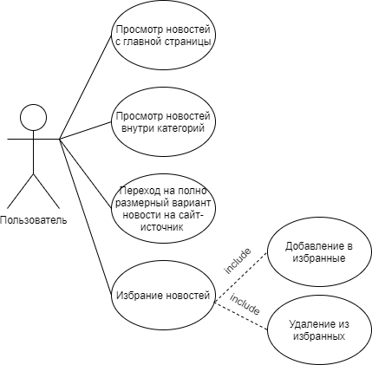
UML ДИАГРАММА ВАРИАНТОВ ИСПОЛЬЗОВАНИЯ
7/14

Slide 8
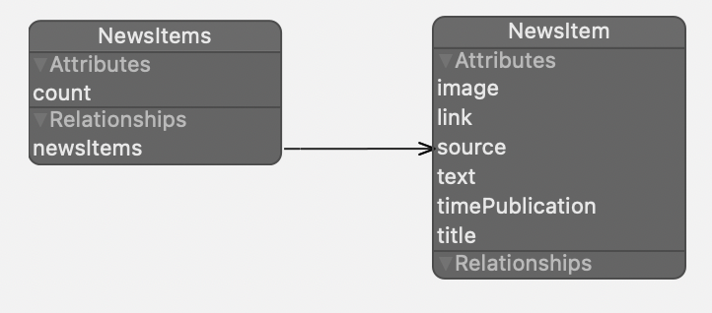
СХЕМА БАЗЫ ДАННЫХ
8/14

Slide 9
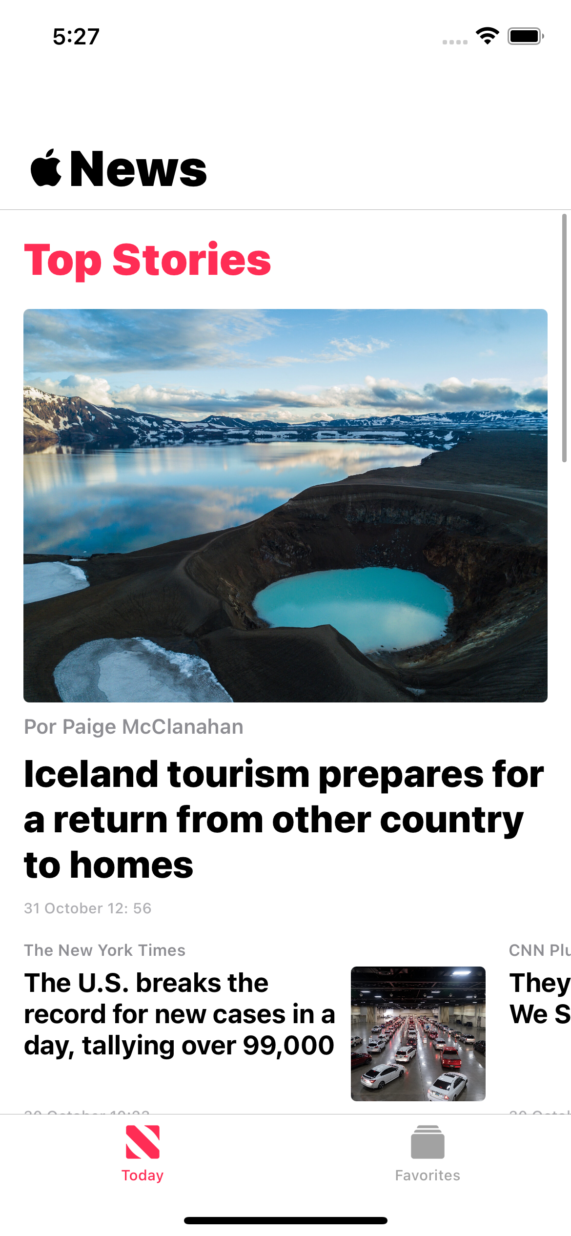
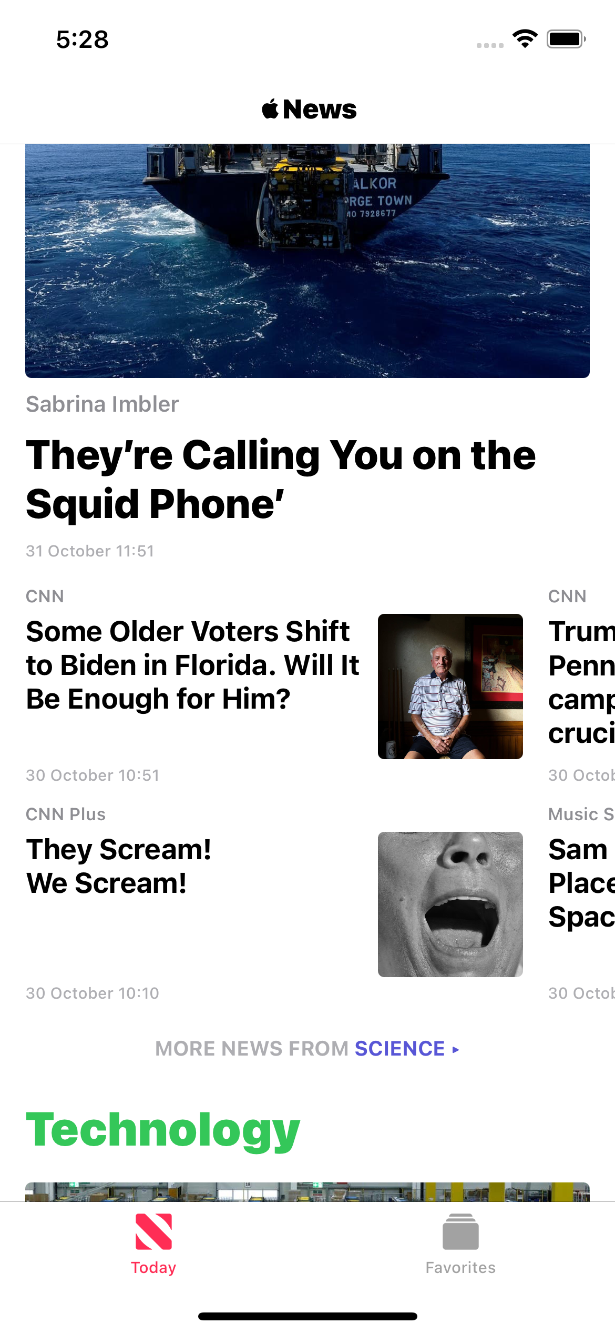
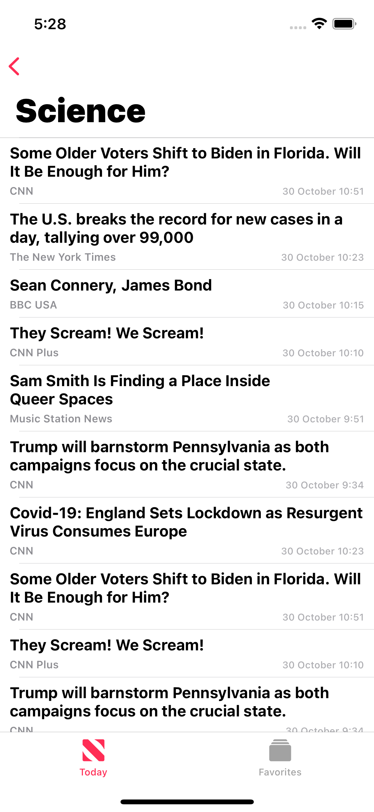
РЕЗУЛЬТАТЫ РАЗРАБОТКИ
9/14

Slide 10
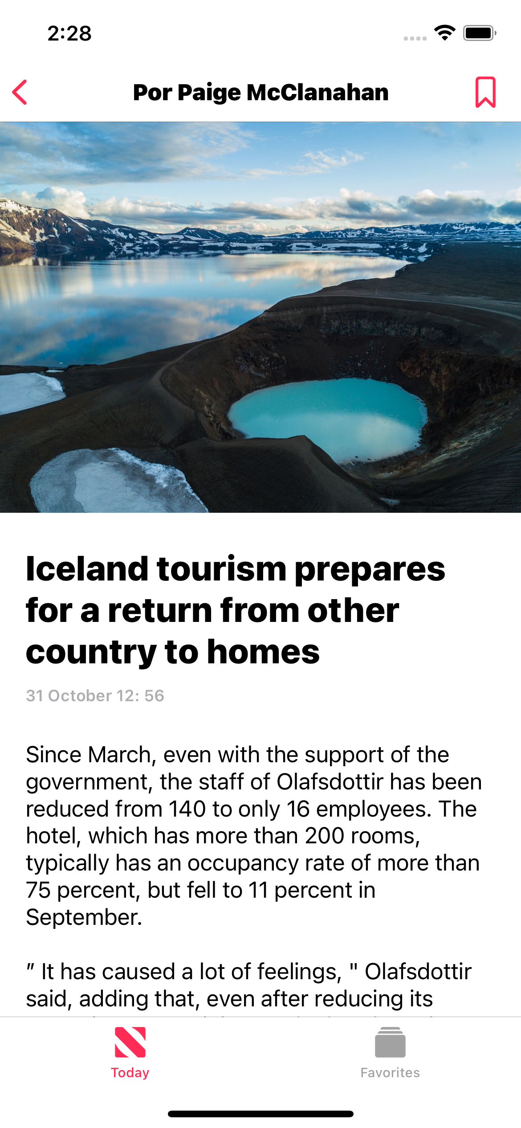
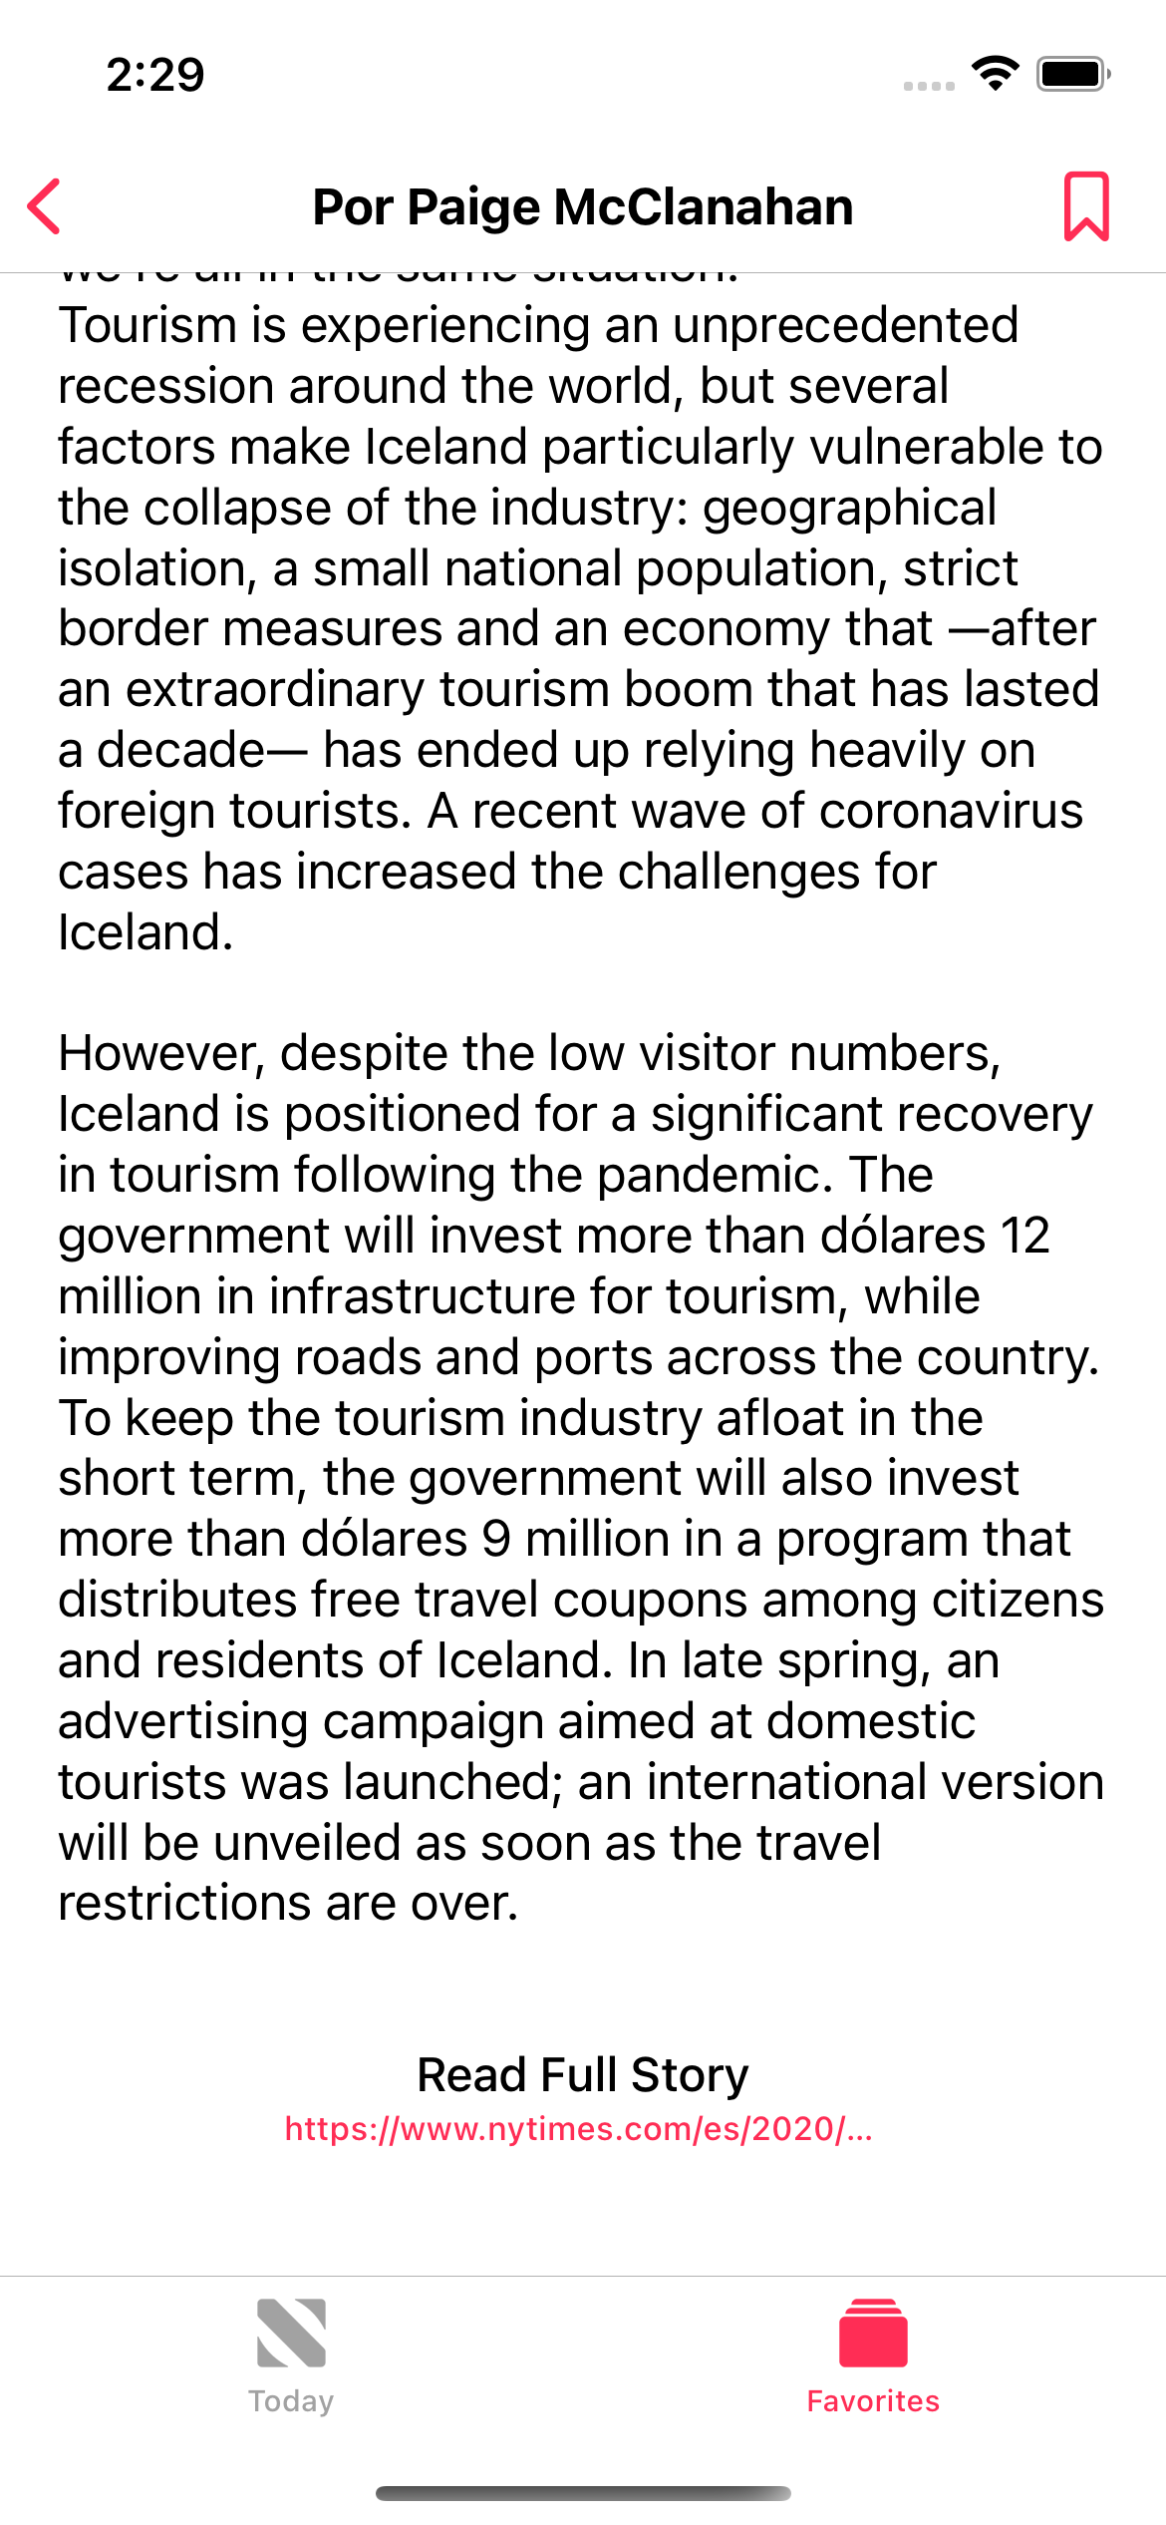
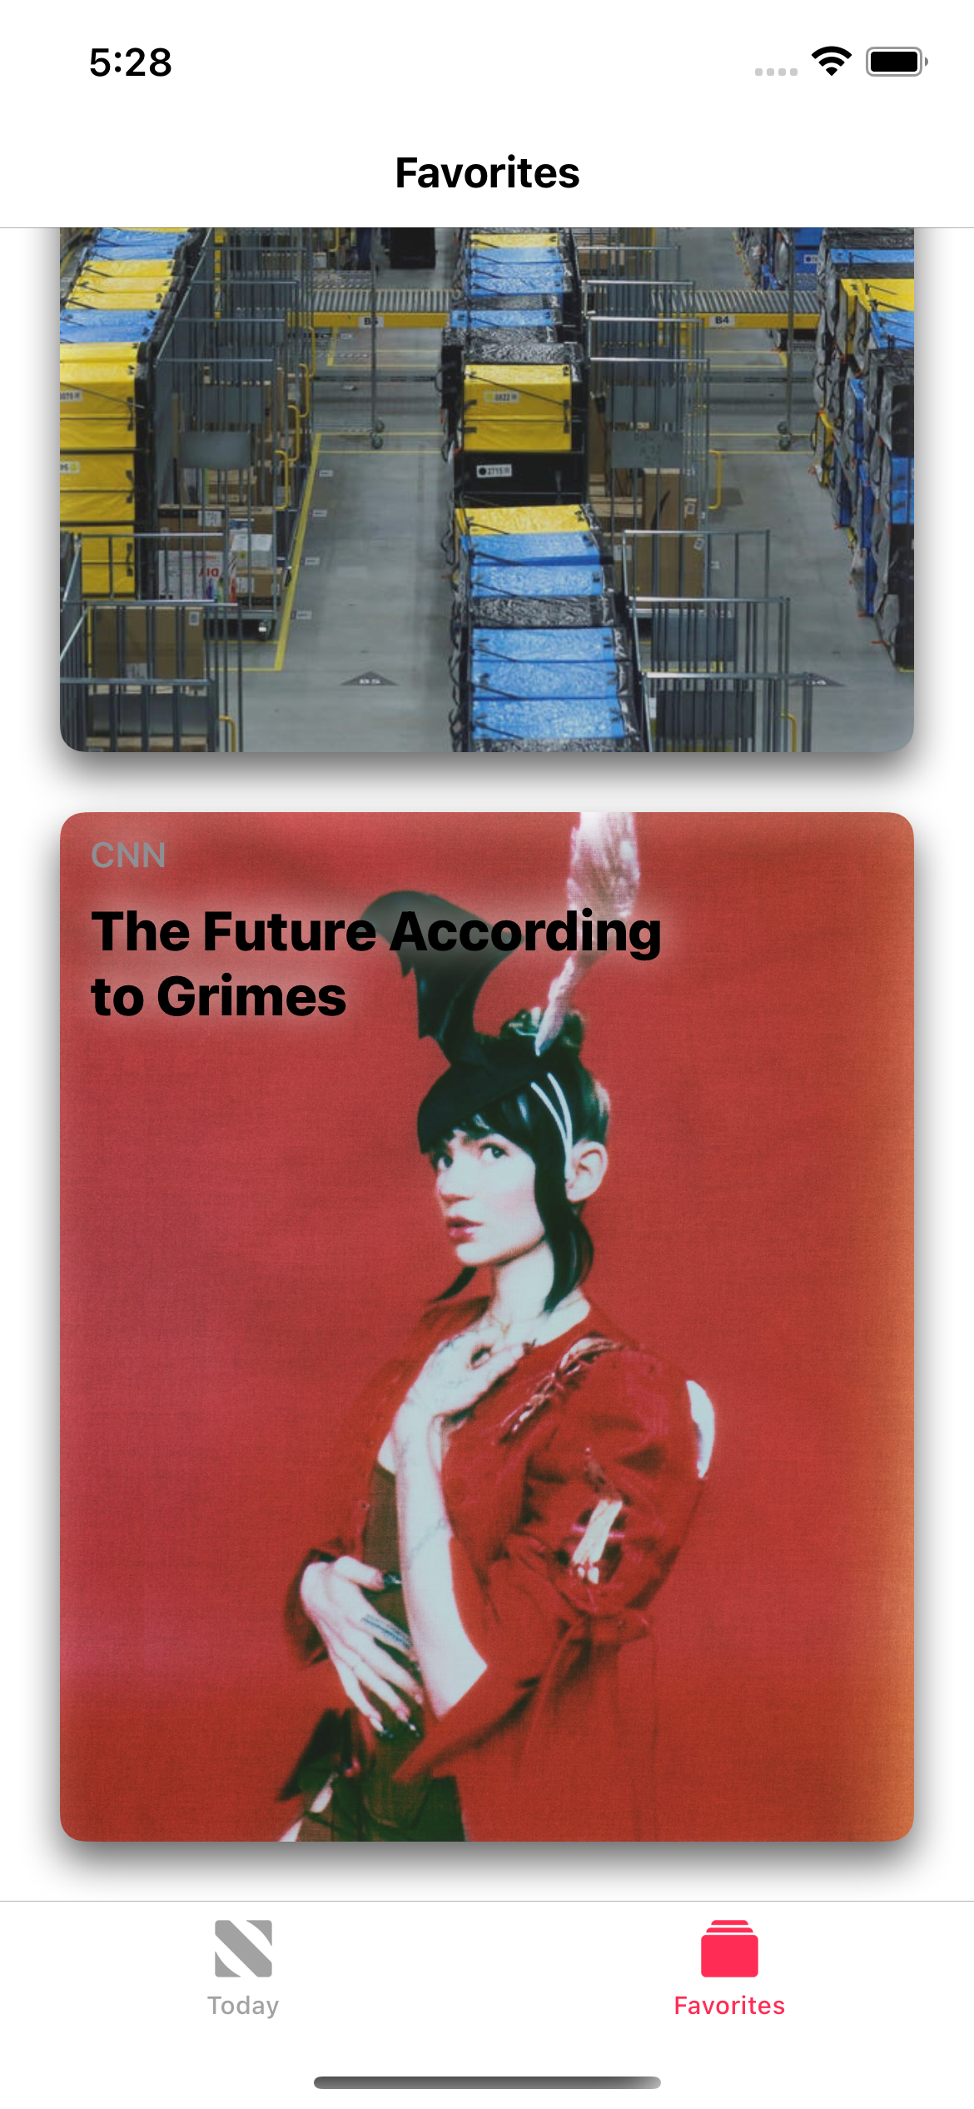
РЕЗУЛЬТАТЫ РАЗРАБОТКИ
10/14

Slide 11
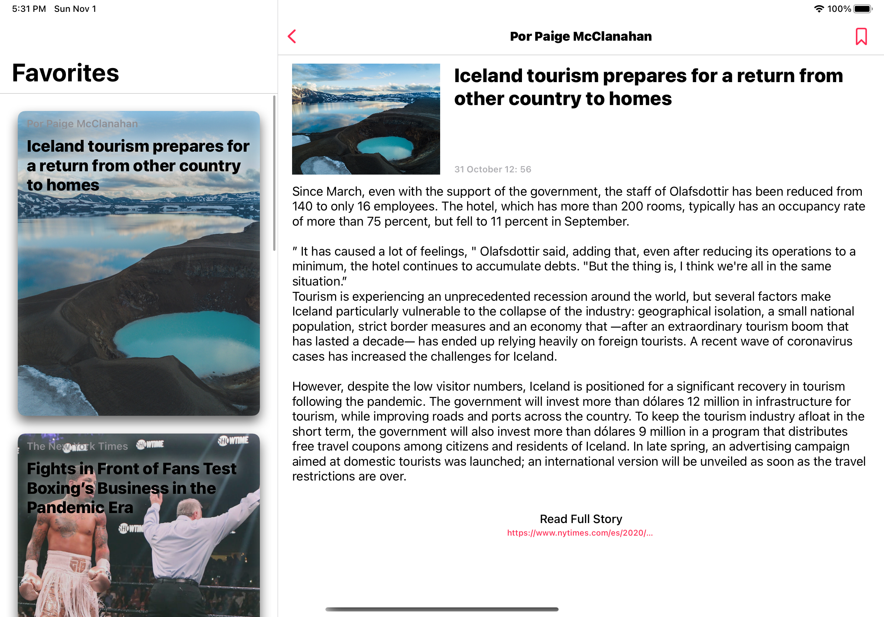
РЕЗУЛЬТАТЫ РАЗРАБОТКИ
11/14

Slide 12
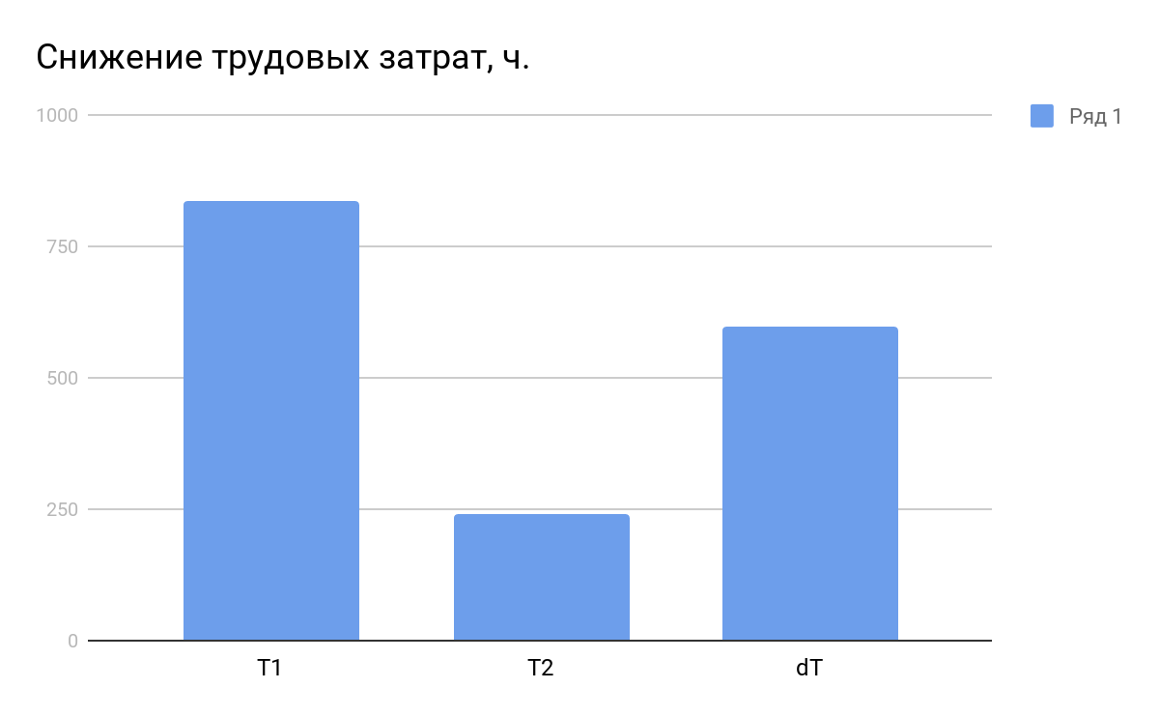
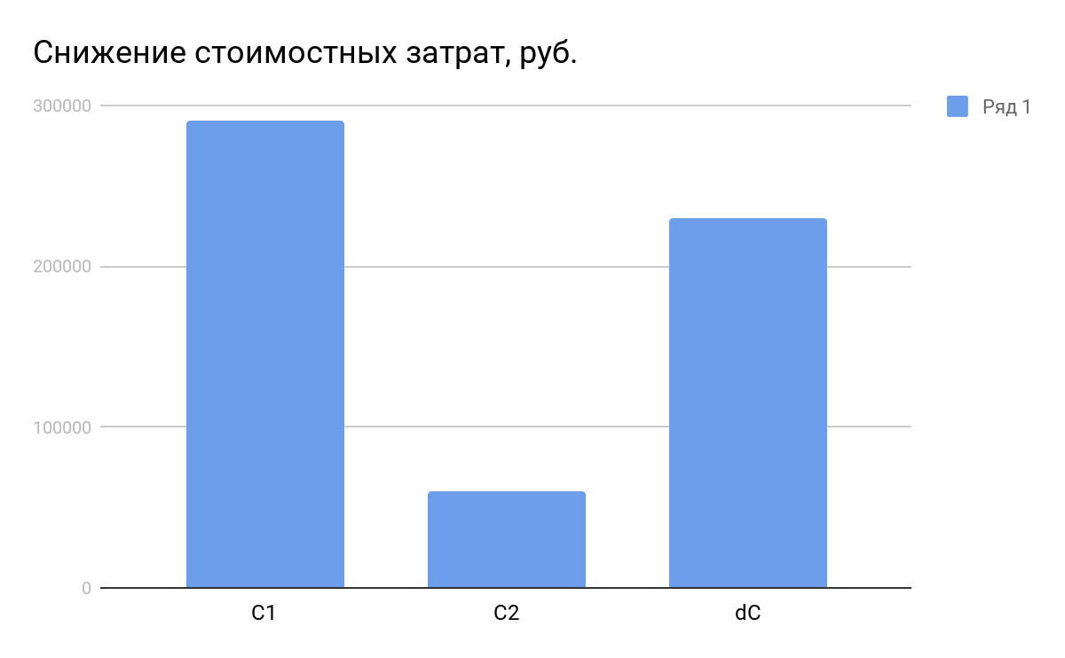
ЭКОНОМИЧЕСКАЯ ЧАСТЬ
12/14

Slide 13
ВЫВОДЫ
13/14
Разработано мобильное приложение под платформу iOS, позволяющее агрегировать новости, удовлетворяющее всем поставленным требованиям заказчика и на примере проекта показывать возможности компании ООО «ГРИД ДИНАМИКС» будущим партнерам. Реализованы все поставленные цели.

Slide 14
МИНИСТЕРСТВО НАУКИ И ВЫСШЕГО ОБРАЗОВАНИЯ РОССИЙСКОЙ ФЕДЕРАЦИИ
федеральное государственное автономное образовательное учреждение высшего образования Санкт-Петербургский государственный политехнический университет Петра Великого
ИНСТИТУТ СРЕДНЕГО ПРОФЕССИОНАЛЬНОГО ОБРАЗОВАНИЯ
УГНС 09.02.00 «Информатика и вычислительная техника»
Направление подготовки: 09.02.03 «Программирование к компьютерных системах»
Уровень подготовки: техник-программист
Форма обучения: заочная
Отделение информационные технологии
ДИПЛОМНЫЙ ПРОЕКТ
«Разработка мобильного приложения для новостного агрегатора
ООО «ГРИД ДИНАМИКС»
Студент гр. з42928/1 | Матвеенко Дмитрий Владимирович
Руководитель | Киселева Ирина Афанасьевна
Санкт-Петербург, 2021

